Slide 1
Beeldende kunst
Abstract expressionisme, Pop Art en Postmodernisme

Slide 2
VOORGESCHIEDENIS
→ veel kunstenaars vluchten naar Amerika
eerste ‘echte’ Amerikaanse kunst is vooral (vervolg op) Europese kunst
Invloeden van ideeën over het onbewuste (Freud)
Centrum wordt New York
→ Jaren vijftig: Abstract Expressionisme
Notes:
Er zijn echter grote verschillen tussen het abstract expressionisme en de Europese schilderkunst. De Europeanen werkten traditie getrouw naar een eind resultaat toe. Voor het abstract expressionisme was het schilderen zelf het doel.

Slide 3
1.ABSTRACT EXPRESSIONISME
Action Painting en Colorfield painting

Slide 4
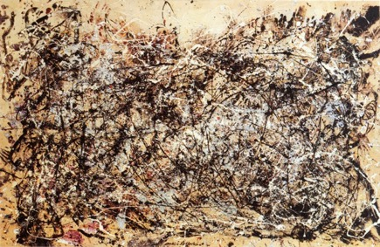
1.1.ACTION PAINTING
Jackson Pollock
Eerste échte Amerikaanse kunstenaar
Artikel in Life Magazine (massamedia) → Bekend bij breed publiek
‘Ik werk niet vanuit (voor)tekeningen of kleurschetsen. Mijn schilderen is direct.....’.
Nummer 1, 1948, 172,7 x 264,2cm

Slide 5
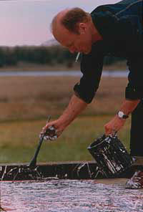
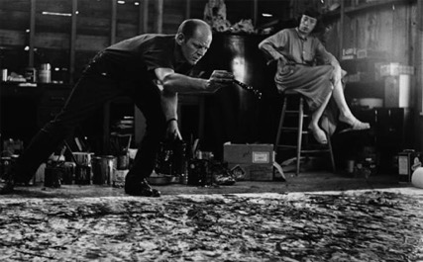
1.1. ACTION PAINTING
Jack the dripper
Gevoel, de daad van het schilderen, geen vooropgezet plan
De actie → Action painting: de sporen van de “actie” zijn duidelijk zichtbaar
Bij Pollock heet dit “dripping” of “Pouring”
“Als ik in het schilderij ben, ben ik er mij niet van bewust wat ik aan het doen ben”.

Slide 6
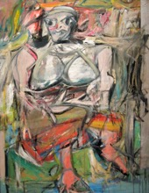
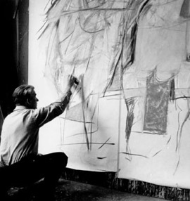
1.1. ACTION PAINTING
Willem de Koonoing
De Kooning aan het werk: http://www.youtube.com/watch?v=9iK5bq_BrHw

Slide 7
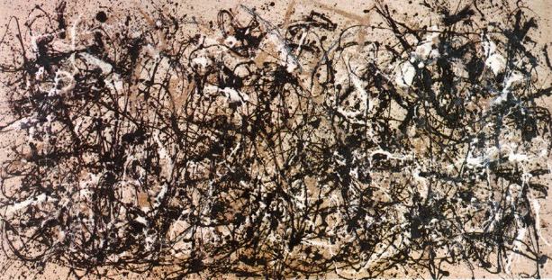
1.1. ACTION PAINTING
Kenmerken
Abstract
Expressionistisch:
heftig kleurgebruik
grote contrasten
grove penseelstreken
Grote formaten

Slide 8
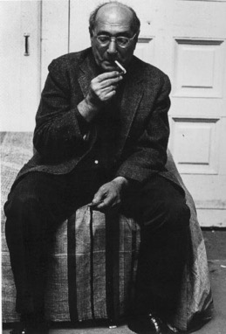
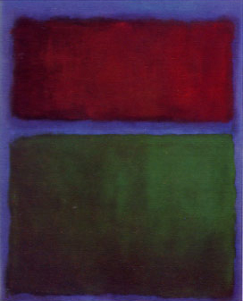
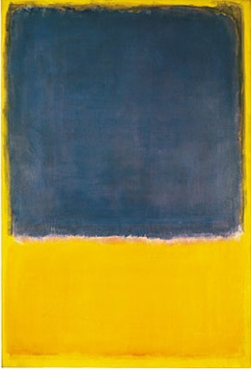
1.2. COLORFIELD PAINTING
“Als je een klein schilderij schildert, plaats je jezelf buiten je eigen ervaring, alsof je een ervaring als een stereobeeld of door een verkleinglas bekijkt. Maar als je grote schilderijen schildert, zit je er middenin. Dan ben je geen heer en meester meer,”
Marc Rothko
De emotionele waarde van kleur staat centraal; schilderijen moesten emotie opwekken.
Kleuren werden laag voor laag voor laag aangebracht: illusie van diepte

Slide 9
1.2. COLORFIELD PAINTING
Barnett Newman
De kijker moest, staande voor zijn werk, zich bewust worden van zichzelf en zijn plek in het universum. Hij schilderde enorme kleurvlakken, waar de beschouwer automatisch deel van zou gaan uitmaken als hij maar dicht genoeg op het werk ging staan.
1951: 'De grote schilderijen op deze tentoonstelling moeten van dichtbij worden bekeken'

Slide 10
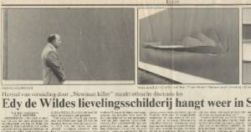
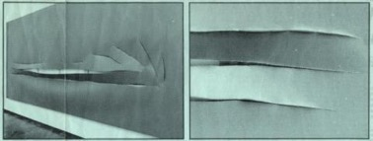
1.2. COLORFIELD PAINTING
http://www.stedelijk.nl/tentoonstellingen/barnett-newman
Who’s afraid of red, yellow and blue
1967, Stedelijk museum Amsterdam
Na de restauratie was er veel kritiek op dit dure restauratiewerk. De restaurateur had met verfroller rode verf over de dichtgeplakte scheuren aangebracht. Waarom was dit niet goed?

Slide 11
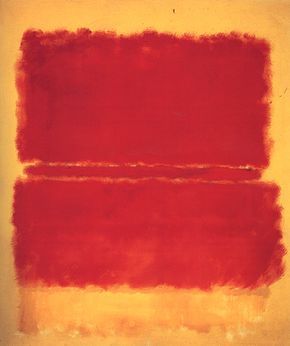
1.2. COLORFIELD PAINTING
Kenmerken:
Grote formaten
Grote kleurvelden
Grove penseelstreken alleen van dichtbij te zien
Poetisch i.p.v. de grove actie

Slide 12
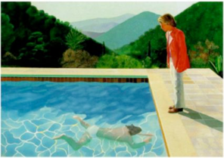
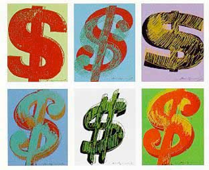
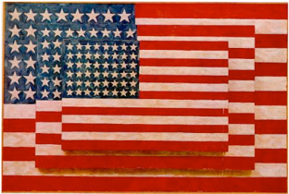
2.POP ART

Slide 13
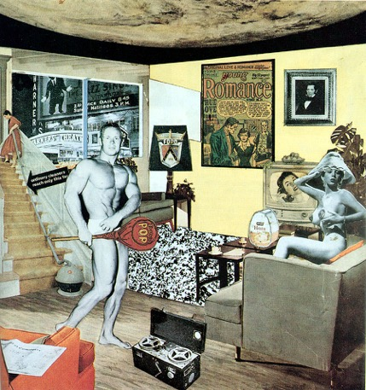
2. Pop art
Affiche voor de tentoonstelling:
This is tomorrow:
Richard Hammilton: ‘just
what is that makes today’s
homes so diferent, so
appealing’
Collage waarin materialisme en
way of life worden bespot.
Wordt beschouwd als het begin
van de Pop art. (soort manifest)
Welke elementen uit de materialistische consumptiecultuur zijn hier allemaal zichtbaar?
Notes:
stofzuiger met extra lange slang
schemerlamp met Ford-embleem
blikvlees
bijzettafel
bandrecorder
portret van Lincoln
uitvergrote strip
Pin-up en bodybuilder bewoners als meubelstukken

Slide 14
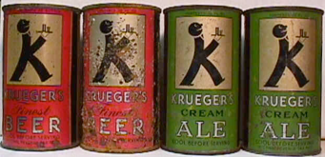
2. Pop art
Amerika
Hamilton collage bevat veel materiaal uit tijdschriften uit Amerika.
Amerikaanse producten spreken tot de verbeelding
Denk aan: koelkasten; jeans; petticoats; blikje bier; kauwgum;
sigaretten; tv; wasmachine; stofzuiger; auto; strips; Donald Duck; instant soep
van California; blikvlees etc.
Waarom was Amerika ook alweer zo aantrekkelijk?
Notes:
Amerika na WO II:
Speelde heldenrol bij de bevrijding van Europa
Zorgt voor economische hulpprogramma’s: Marschal-hulp
De koude oorlog bindt Europa nog meer aan Amerika
Nieuw, modern; appealing:

Slide 15
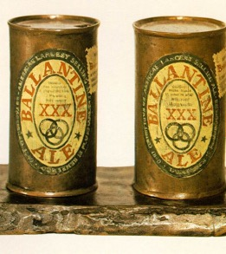
2. Pop art
Hoe kon Pop Art onstaan?
Abstract expressionisme: te moeilijk! Kunst moest een groot publiek bereiken: aansluiten bij het vrije tijds- en amusementsgevoel, kunst moet te maken hebben met het gewone leven.
Reactie op de consumptiemaatschappij: luxe- en amusementsartikelen met een commerciële bedoeling aan de mensen werden opgedrongen.
Notes:
De Pop-Art toonde fragmenten uit het dagelijks leven waar je eigenlijk nooit bewust naar kijkt. Nooit eerder had iemand de beeldende kwaliteiten van een schuursponsje gezien. De eerste Pop-Art kunstenaars waren billboard-schilders voor reclamebedrijven, en moesten niks hebben van een interpretatie van hun werk of een theoretische onderbouwing.

Slide 16
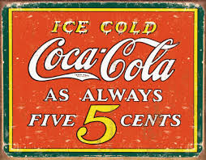
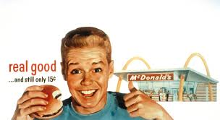
2. Pop art
Haalt inspiratieuit de consumptiemaatschappij:
Advertenties
Gebruiksartikelen
Huishoudelijk apparaten
Etenswaren
Beroemdheden
Pin ups
Strips
Roy Lichtenstein, Masterpiece, 1962
Notes:
Inspiratie: massaproducten uit het alledaagse leven, populaire media: reclame, strips, films, massamedia en idolen waren veel voorkomende onderwerpen.

Slide 17
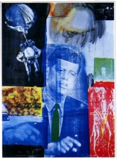
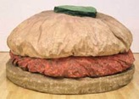
2. Pop art
Kenmerken Pop Art:
Figuratief
Speels gebruik van de symbolen van de Westerse consumptiecultuur.
Ironie en humor.
Gebruik van commerciële materialen en voorwerpen, producten uit het leven van alledag.
De beeldende middelen worden net zo gebruikt als bij reclame, film, televisie, affiches en strips.
Vervreemding door vergroting, herhaling en gebruik van ongebruikelijke materialmen
Een collage-achtig uiterlijk, zowel in twee- als driedimensionale beelden.
Geen persoonlijk handschrift van de kunstenaar. Soms laat hij werk zelfs door anderen uitvoeren.
De kunstenaar gebruikt vaak 'ready mades': kant-en-klare, bestaande voorwerpen.
De identiteit van de kunstenaar, zijn imago, wordt soms zorgvuldig opgebouwd
Notes:
In tegenstelling tot abstract expressionisme - de belangrijkste stroming uit de jaren vijftig - tracht pop art elke emotionele relatie van de kunstenaar met het kunstwerk te voorkomen. De pop- kunstenaar wil in het algemeen niet de indruk wekken dat het kunstwerk handwerk is. Daarom maakt hij vaak gebruik van onpersoonlijke mechanische druktechnieken uit de reclamekunst, zoals de zeefdruk en het werken met rasters en fotografische procédé's. Hij schildert bij voorkeur met fel gekleurde plastic-, metaal- of èmailverven.

Slide 18
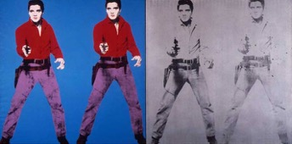
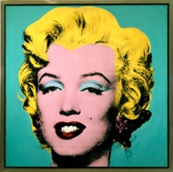
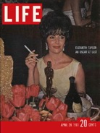
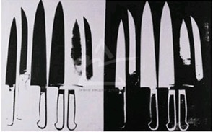
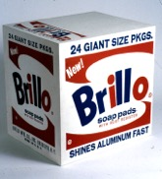
Warhol gebruikte zonder toestemming beelden uit kranten/tijdschriften van beroemdheden.
2. Pop art
Andy Warhol
Hij gebruikte nieuwe technologien en nieuwe manieren om kunstwerken te maken zoals: zeefdruk, massaproductie (the factory), en herhaling
Warhol gebruikte alledaagse voorwerpen en verhief ze tot "kunst”

Slide 19
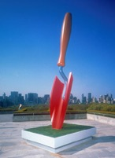
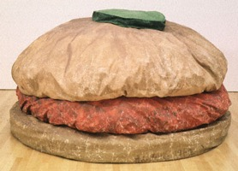
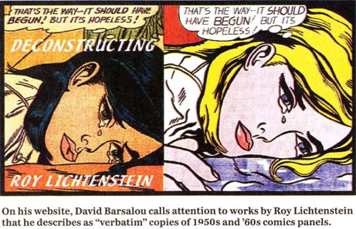
2. Pop art
Claes Oldeburg
Blow ups: sterke vergroting van banale alledaagse objecten
Soft sculptures (oneigenlijk gebruik van materialen)
Roy Lichtenstein
Blow ups van strips.
‘Geleende stijl’

Slide 20
3. POSTMODERNISME
Ca. 1970 - nu:

Slide 21
3. POSTMODERNISME
'Na het modernisme’. De Postmoderne periode dateert uit de tweede helft van de 21e eeuw en is ontstaan in de jaren 50 en 60. Deze kunststroming zette zich sterk af tegen de periode die daarvoor de boventoon voerde; het Modernisme.
Opvallend is: het citeren van vroegere stijlen en stromingen uit het werk van anderen. De schilder neemt dan het onderwerp over of de wijze van schilderen. Kunstenaars lenen ook bij de media en de commercie.
Bekende voorbeelden postmodernistische kunstenaars zijn Rob Scholte, Jeff Koons, Keith Haring, Damien Hirst, Jenny Holzer
Postmodernisme is niet 1 stroming maar omvat veel stijlen en stromingen. Om een idee te geven wat er de laatste tijd zoal langsgekomen is een globale indruk vind je hier: http://www.kunstkijker.org/kunst/stroming_bekijken.php?stroming_id=60

Slide 22
3. POSTMODERNISME
Algemene kenmerken zijn:
Kunst in het algemeen: hiermee wordt bedoeld dat er géén duidelijke grens ligt tussen hoge en lage kunst. Commercie dringt in beide door.
Lage' kunst is populair geworden: popmuziek is daar het beste voorbeeld van. De komst van nieuwe media, zoals fotografie, film, televisie, video en Internet heeft het kunstlandschap definitief veranderd. Deze technologie maakt eindeloze herhaling mogelijk.
Postmoderne kunst is dan ook niet authentiek, uniek, of origineel. Alles is immers herhaalbaar.
Het door elkaar husselen van stijl is typisch postmodern. Want het is immers postmodern om te citeren, recyclen, herhalen
De kunst is verschoven van het museum naar de straat, de bioscoop, of de televisie en computer in de huiskamer. Dat brengt kunst onder het bereik van iedereen.

Slide 23
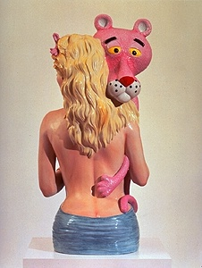
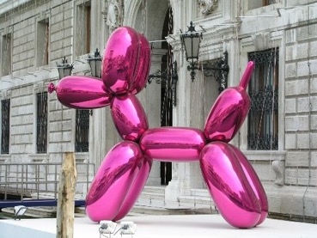
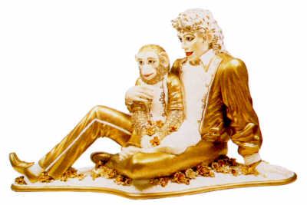
3. POSTMODERNISME
Jeff Koons
Thema’s banaliteit en verleiding. Hij verwerkt kitscherige elementen die hij haalt uit lage kunst haal in zijn ‘hogere’ kunst: überkitsch: kitsch die zo sterk wordt aangezet, dat die niet meer te genieten is en juist daaraan zijn kunstzinnigheid ontleent.
.
Notes:
De werken van Koons worden verkocht voor astronomische bedragen en in 2013 Balloon Dog Orange verkocht voor ruim 58 miljoen dollar, het duurste werk ooit voor een nog levende kunstenaar.

Slide 24
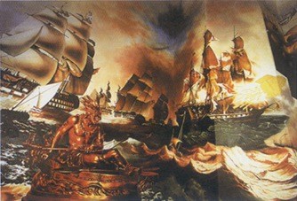
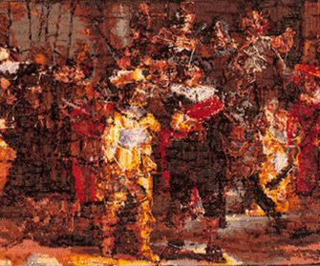
3. POSTMODERNISME
Rob Scholte
‘Anything goes, er is niet één waarheid, authenticiteit is een illusie en niets is uniek’.
Originaliteit niet bestaat. In veel van zijn doeken schildert hij, in de hem typerende precieze en realistische stijl, bestaande beelden na.
Traditionele opvattingen binnen de schilderkunst gooit Scholte overboord.

Slide 25
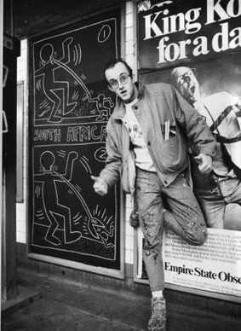
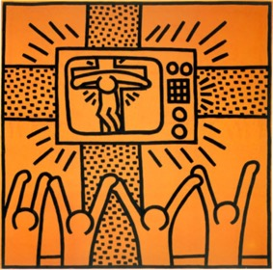
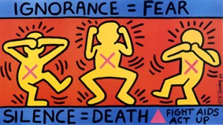
3. POSTMODERNISME
Keith Haring
vond dat kunst voor iedereen moest zijn en niet alleen voor de elite: krijttekeningen in metrostations, in het midden van de straat
Zijn werk was overal te zien.
Keith Haring overleed in 1990 aan de gevolgen van aids.

Slide 26
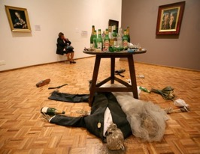
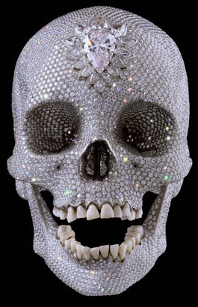
3. POSTMODERNISME
Damien Hirst
Hij wil de aspecten van leven en dood zichtbaar te maken.
Sterfelijkheid kan niet teniet gedaan kan worden, de dood is overal om ons heen en niemand ontkomt eraan. Door de kijker aan het werk te zetten wil Hirst dat mensen een intense waarde hechten aan de mooie dingen in het leven.

Slide 27
Wordt vervolgd in Havo 5

